Slide 1
Топотушки
Руководитель кружка:
Коваленко Валерия Владимировна

Slide 2
Цель программы – всестороннее развитие ребенка, формирование разнообразных умений, способностей, физических качеств личности и творческих способностей через развитие музыкально-ритмических и танцевальных движений и приобщение детей к танцевальному искусству.
Цель кружковых занятий - формирование у дошкольников основ танцевального творчества и приобщение детей к танцевальному искусству.

Slide 3
Задачи:
Образовательные:
Приобщение к танцевальному искусству, расширение знаний о танцах.
Формировать навыки основных танцевальных движений.
Формировать умение слушать музыку, понимать ее настроение, характер, передавать их танцевальными движениями.
Формировать пластику, культуру движения, их выразительность.
Формировать умение ориентироваться в пространстве.
Формировать правильную постановку корпуса, рук, ног, головы.
Побуждение к импровизации под музыку, сочинению собственных композиций из знакомых движений, придумыванию своих оригинальных движений в импровизации.
Развивать чувство ритма, темпа, координации и свободы движений.
Воспитательные:
Развивать у детей активность и самостоятельность, коммуникативные способности.
Формировать общую культуру личности ребенка, способность ориентироваться в современном обществе.
Формировать нравственно-эстетические отношения между детьми и взрослыми, воспитывать умения работать в паре, коллективе.
Создавать атмосферу радости детского творчества в сотрудничестве.
Воспитывать у детей интерес к занятиям хореографией путем создания положительного эмоционального настроя
Развивающие:
Развивать творческие способности детей.
Развивать музыкальный слух и чувство ритма.
Развивать воображение, фантазию, умения самостоятельно находить свои оригинальные движения, то есть побуждать детей к творчеству.
Развивать координацию, гибкость, пластичность, выразительность и точность движений; умение ритмично двигаться в соответствии с различным характером музыки, динамикой.
Оздоровительные:
Координация и укрепление опорно-двигательного аппарата. психологическое раскрепощение ребенка;
Укрепление здоровья детей.

Slide 4
Занятия проводятся в игровой форме. Особенностью программы является синтез всех видов деятельности, как строевые упражнения, подвижные игры, гимнастические упражнения, танцы, дыхательные упражнения, релаксация.

Slide 5
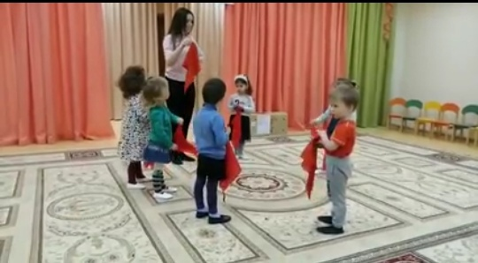

Slide 6
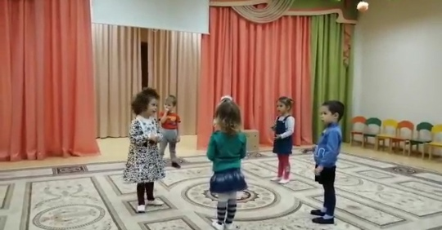

Slide 7
Ссылка на открытое занятие: https://cloud.mail.ru/public/3c9E/2iDmXJJZy

